Slide 1
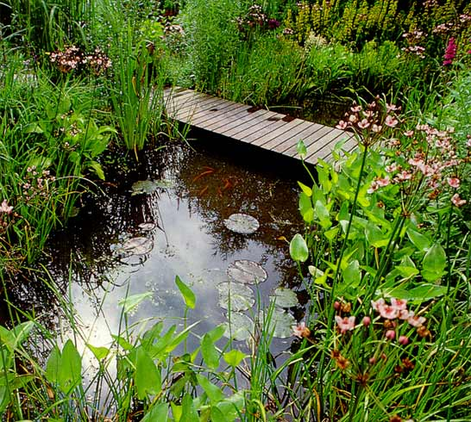
ИНТЕГРИРОВАННЫЙ УРОК ПО РУССКОМУ ЯЗЫКУ И ОКРУЖАЮЩЕМУ МИРУ
4 КЛАСС
Тема урока: « Правописание безударных окончаний существительных в родительном, дательном и предложном падежах. – Жизнь пресного водоёма.»
Учитель МОУ ООШ №21
г.Пятигорска
Чибисова С.В.

Slide 2
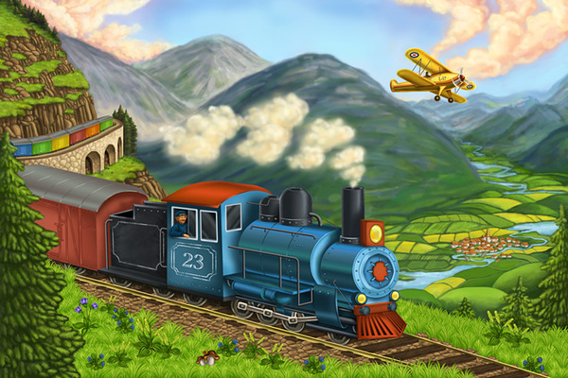
ПУТЕШЕСТВИЕ

Slide 3
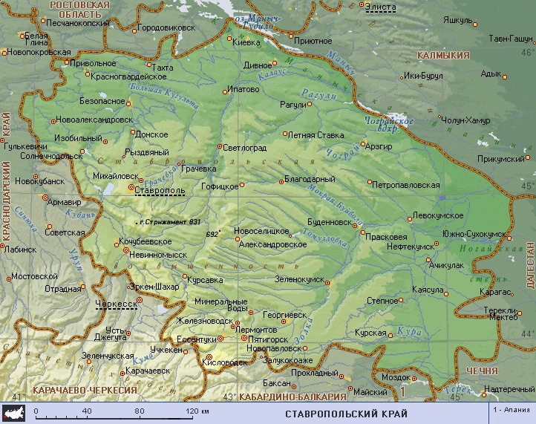

Slide 4
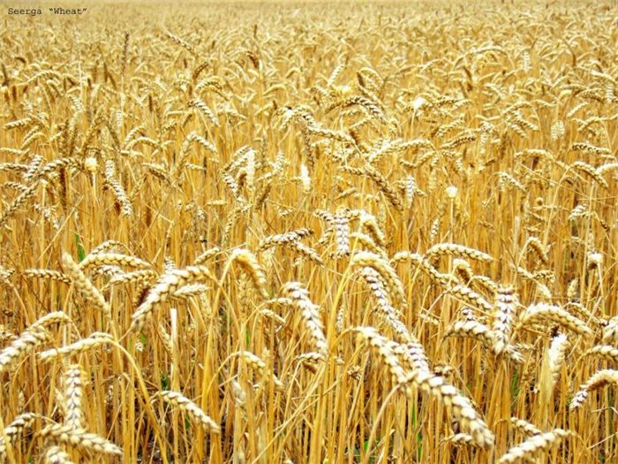

Slide 5
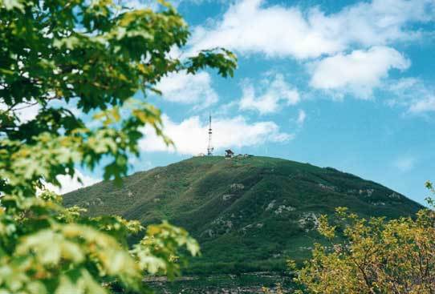
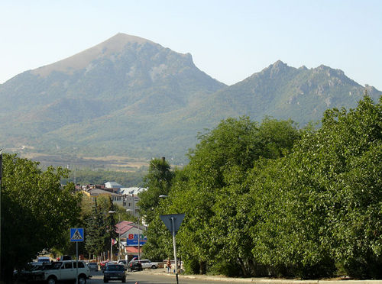
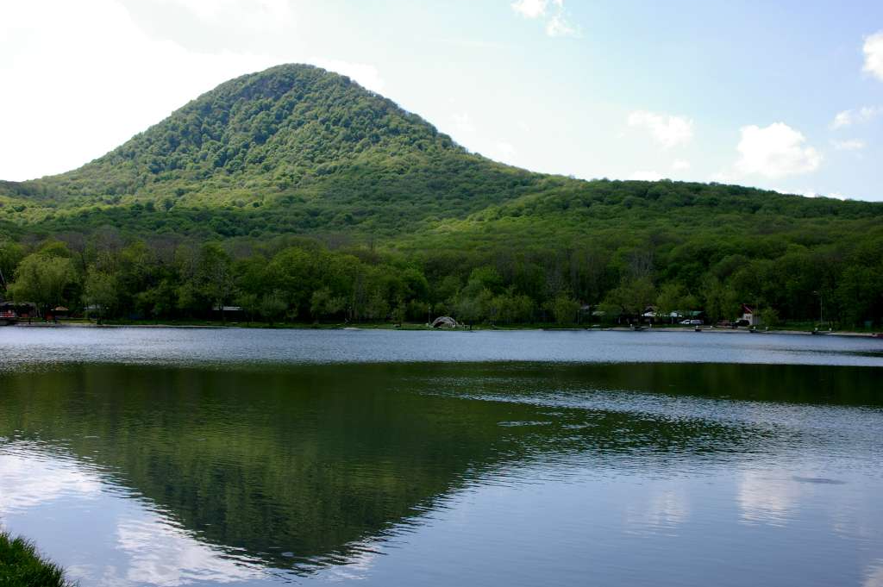
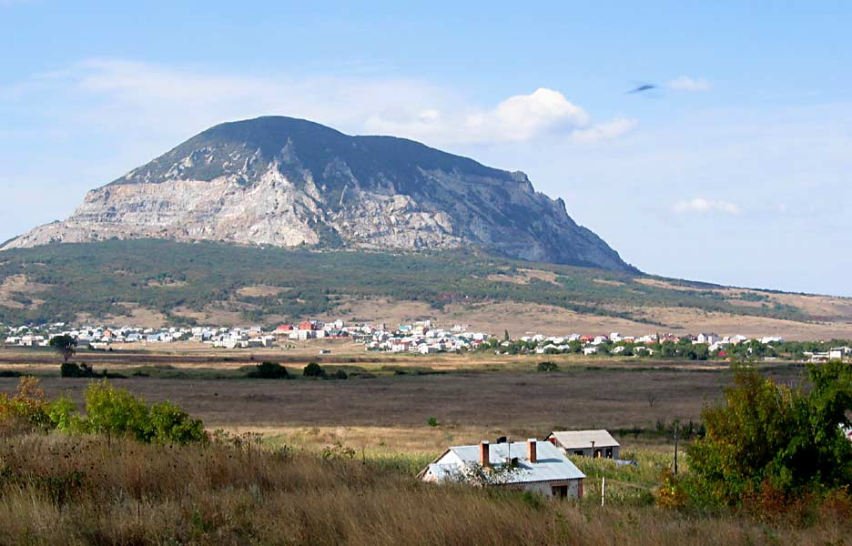
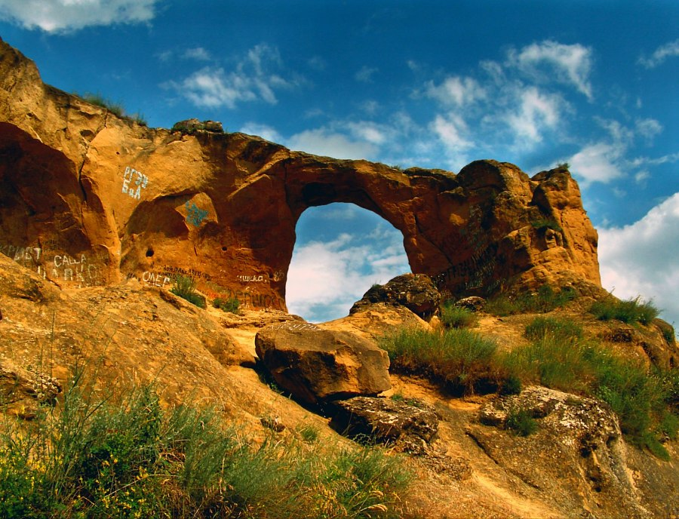
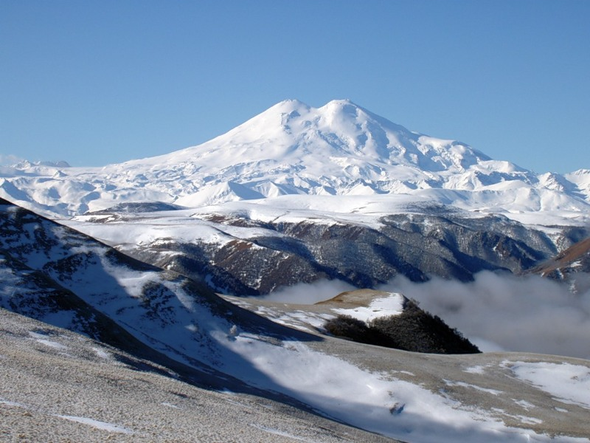

Slide 6
ВОДОЁМЫ
Естественные
Солёные
Пресные
Искусственные

Slide 7
ВОДОЁМЫ
Река
Водохранилище
Озеро
Канал
Ручей
Пруд

Slide 8
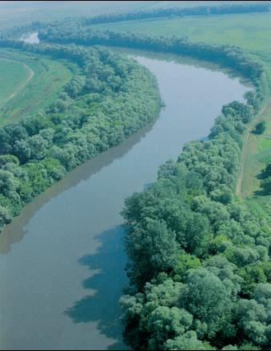
КУБАНЬ

Slide 9
КУМА

Slide 10
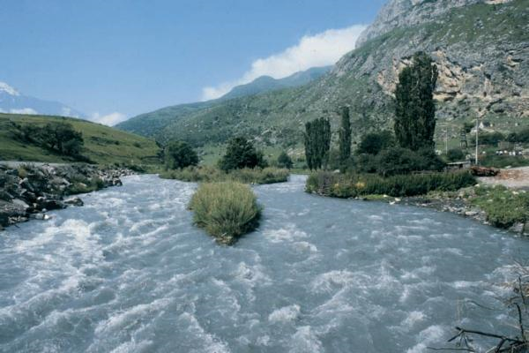
ТЕРЕК

Slide 11
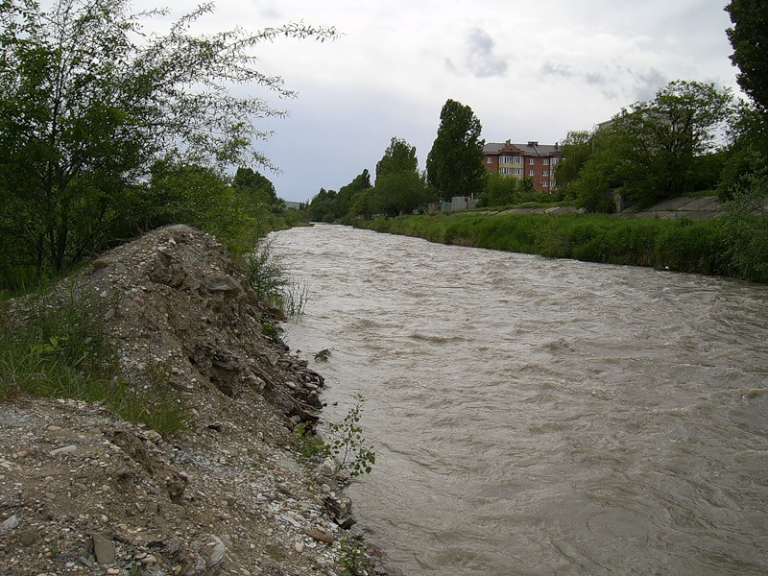
ПОДКУМОК

Slide 12
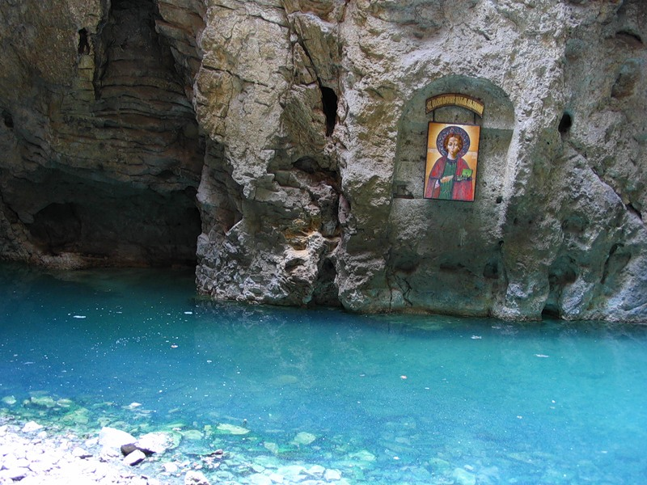

Slide 13
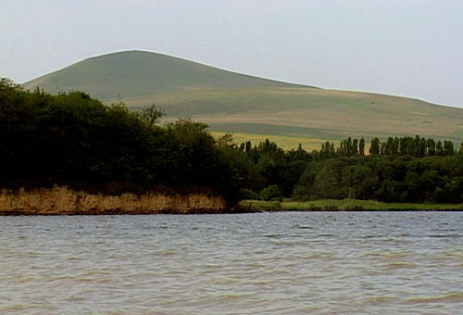
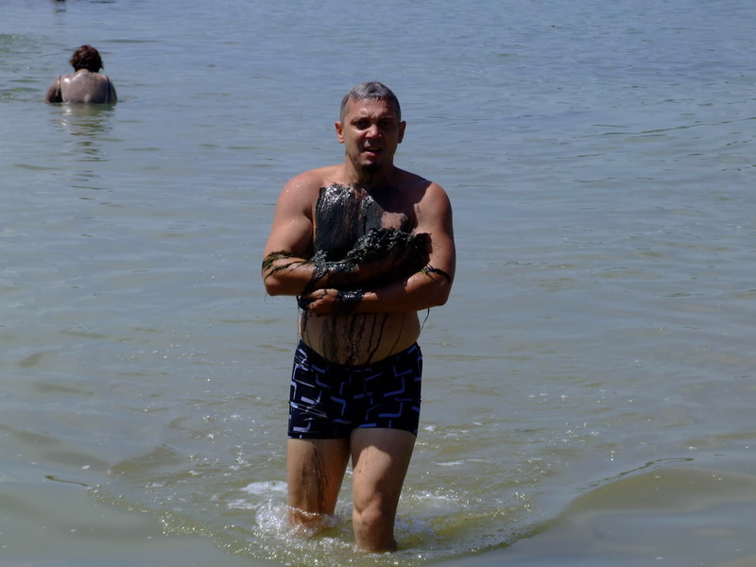

Slide 14
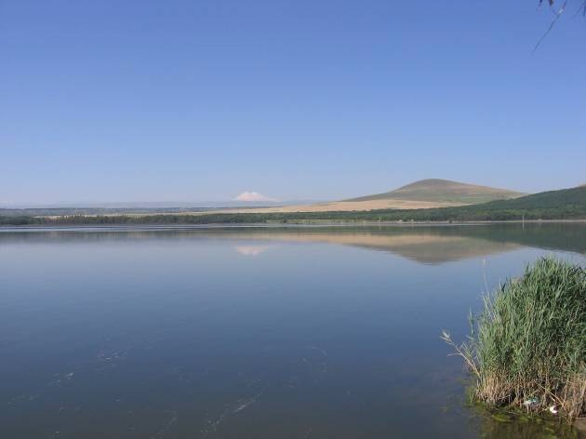

Slide 15
В первом склонении,
Помню даже во сне,
В предложном и дательном
Пишется…..-
Е
И во втором склонении
В предложном падеже
Пишу я без сомнения,
Окончание…-
Е
А в третьем склонении
Не ошибись, смотри,
В родительном, дательном,
Даже в предложном
Всегда пишу
Окончание….- .
И

Slide 16
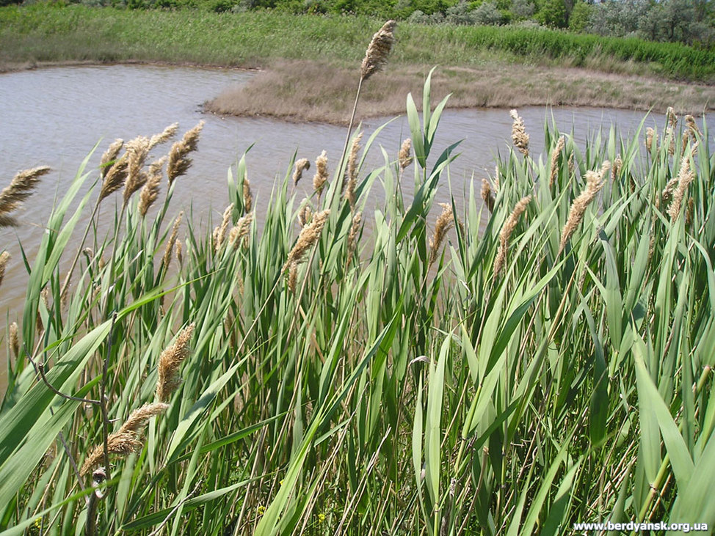
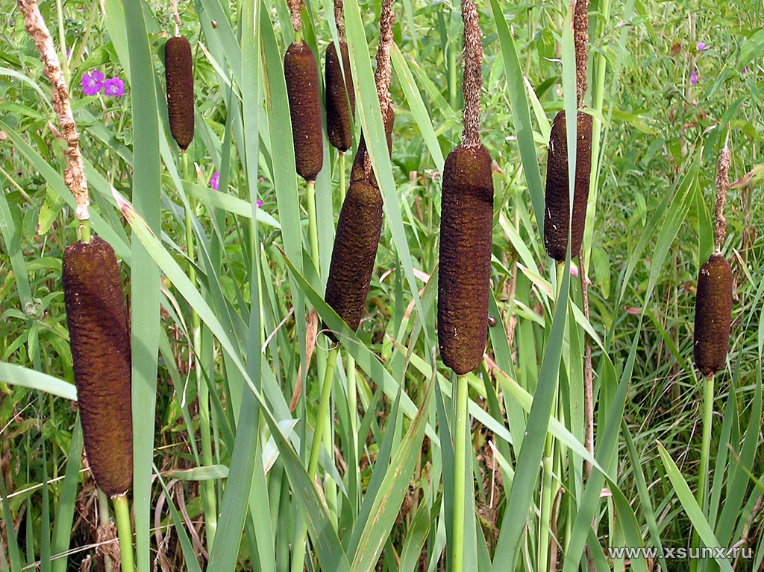
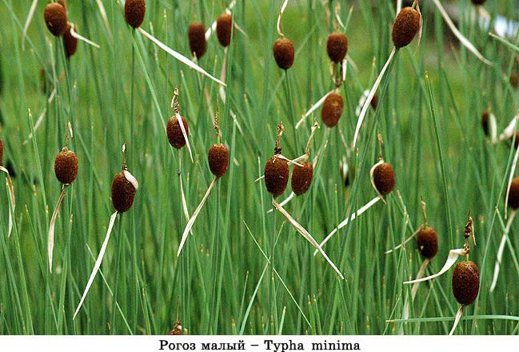
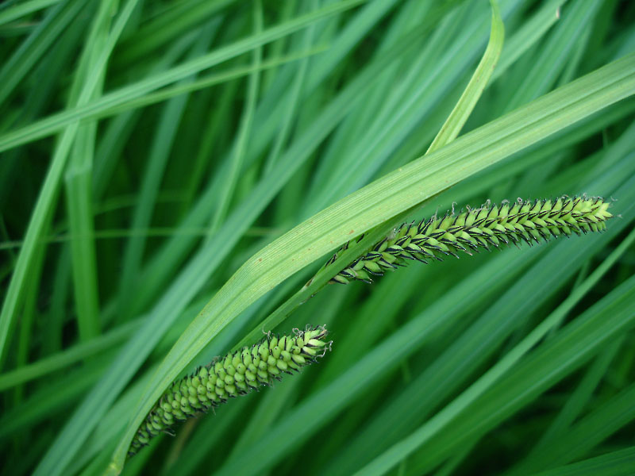

Slide 18
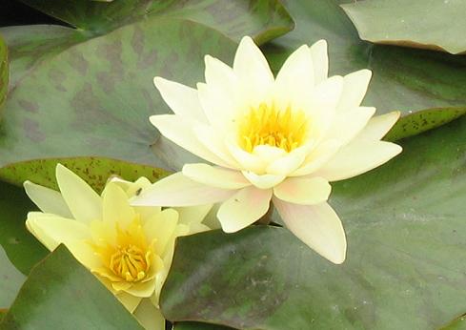
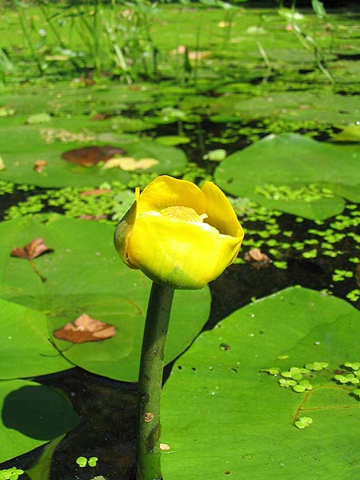

Slide 19
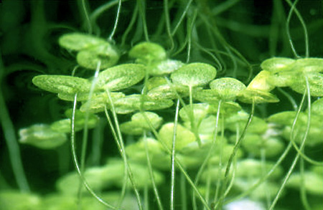
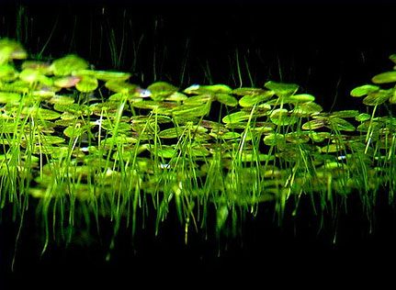

Slide 20
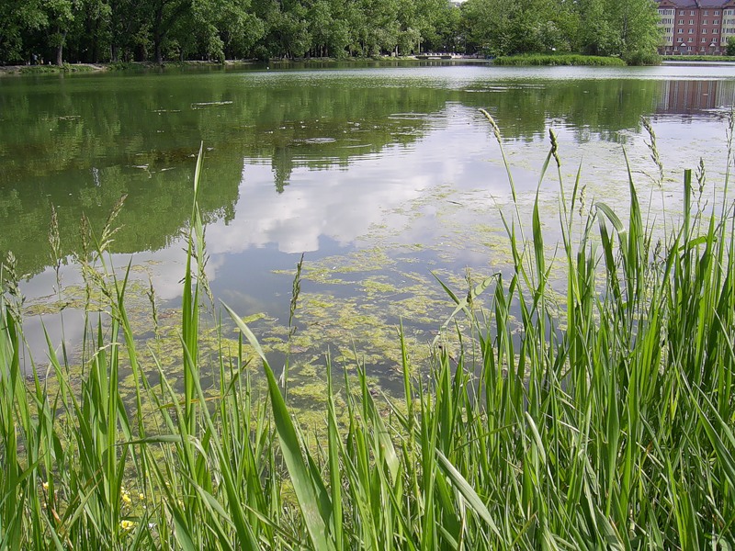

Slide 21
